Slide 1


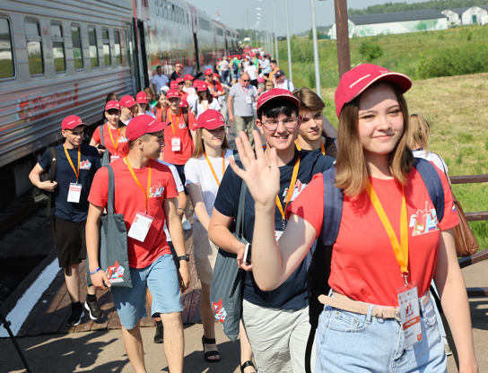
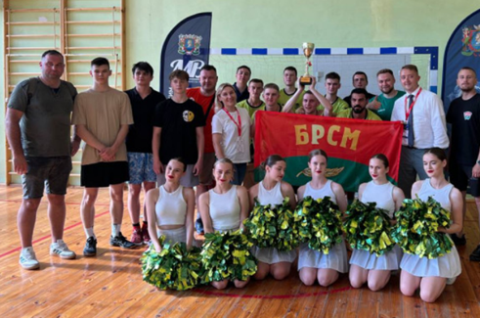
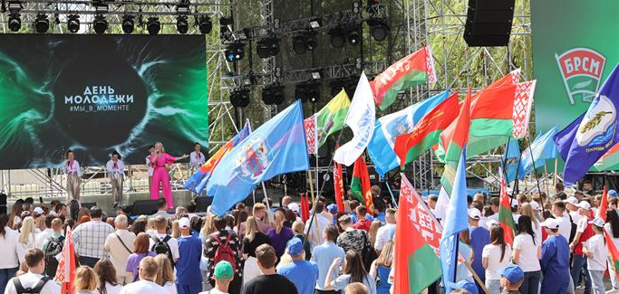
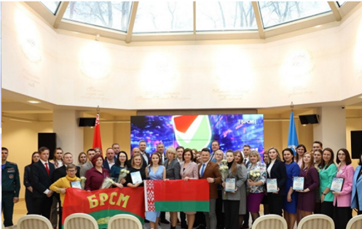
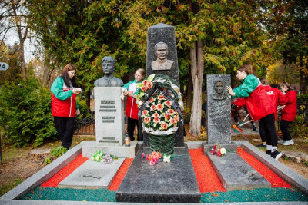
ОБЩЕСТВЕННОЕ ОБЪЕДИНЕНИЕ «БЕЛОРУССКИЙ РЕСПУБЛИКАНСКИЙ СОЮЗ МОЛОДЕЖИ»

Slide 2

Цель деятельности ОО «БРСМ»:
создание условий для всестороннего развития молодежи, раскрытия ее творческого потенциала, содействие развитию в Республике Беларусь гражданского общества, основанного на патриотических и духовно-нравственных ценностях

Slide 3

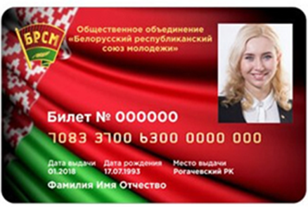
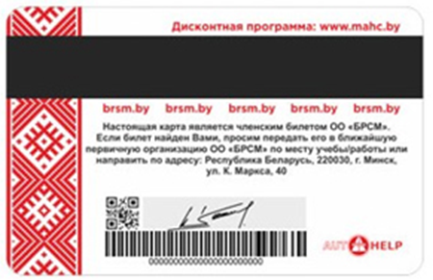
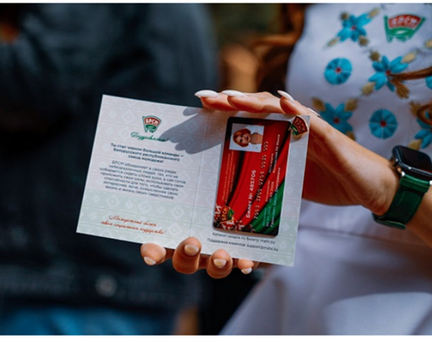
Лица, вступающие в ОО «БРСМ»
в возрасте от 14 до 16 лет, должны иметь письменное разрешение своих
законных представителей

Slide 4
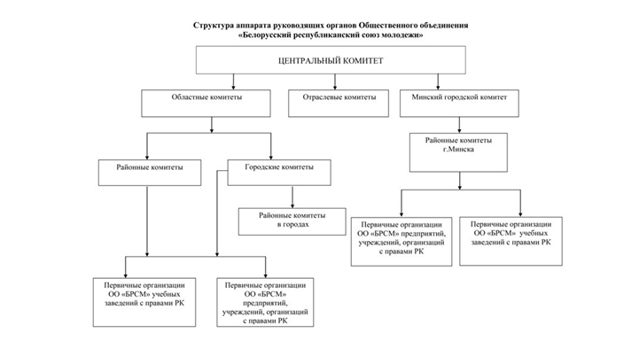
Структура ОО «БРСМ»

Slide 5
Направления
деятельности ОО «БРСМ»
гражданско-патриотическое воспитание
трудоустройство молодежи
поддержка талантливой и одаренной молодежи
пропаганда здорового образа жизни
развитие волонтерского движения
международное сотрудничество
работа с молодежью в информационном пространстве
правовое воспитание молодежи
поддержка молодежных инициатив

Slide 6




Символика ОО «БРСМ»

Slide 7

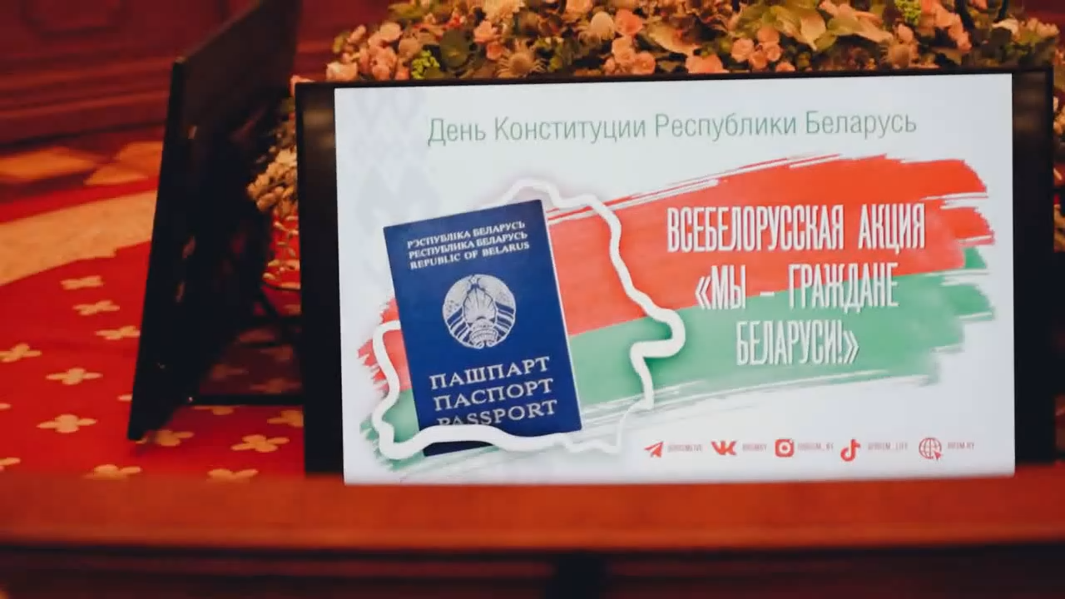

Slide 8
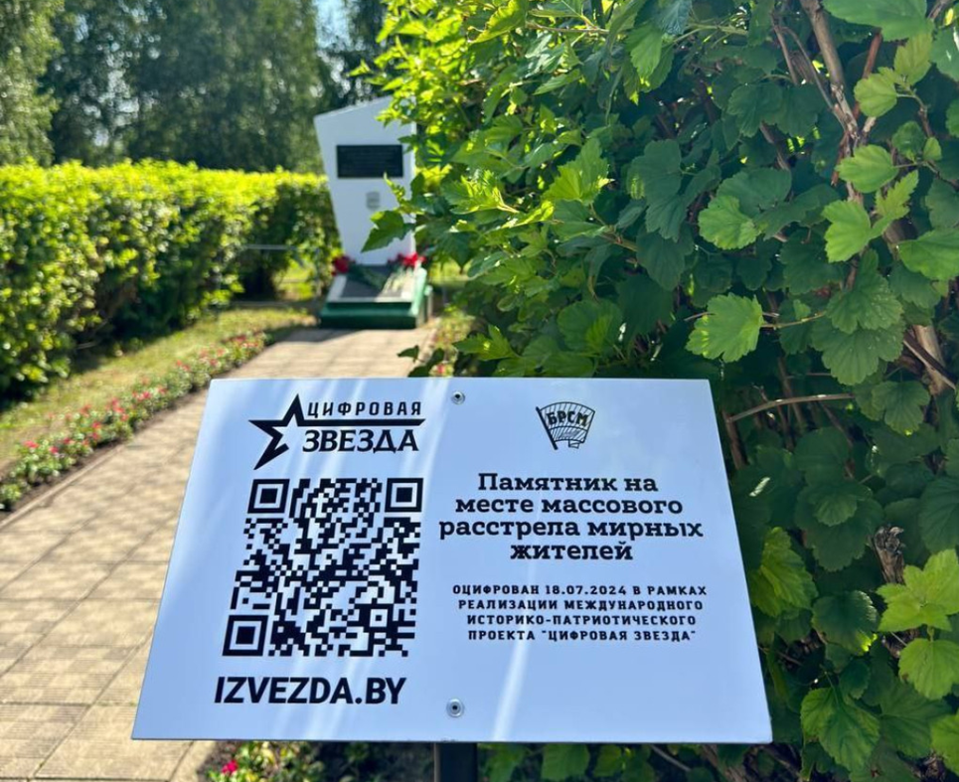

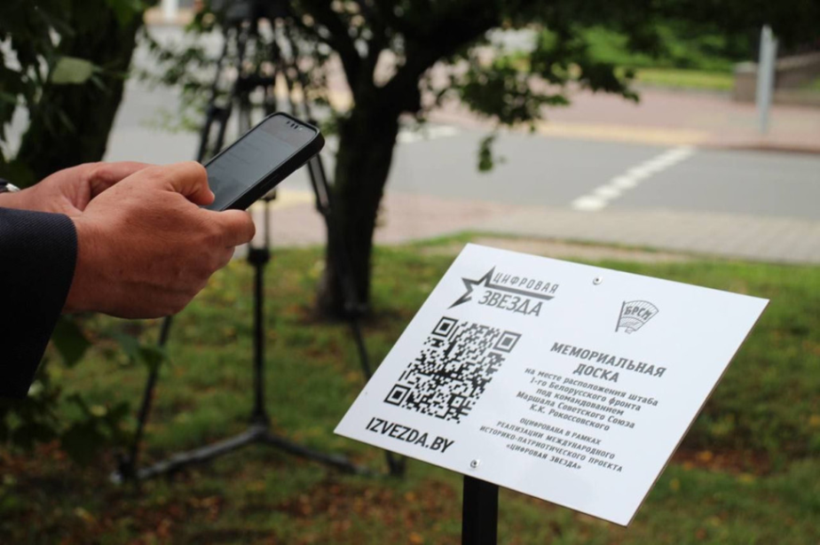

Slide 9
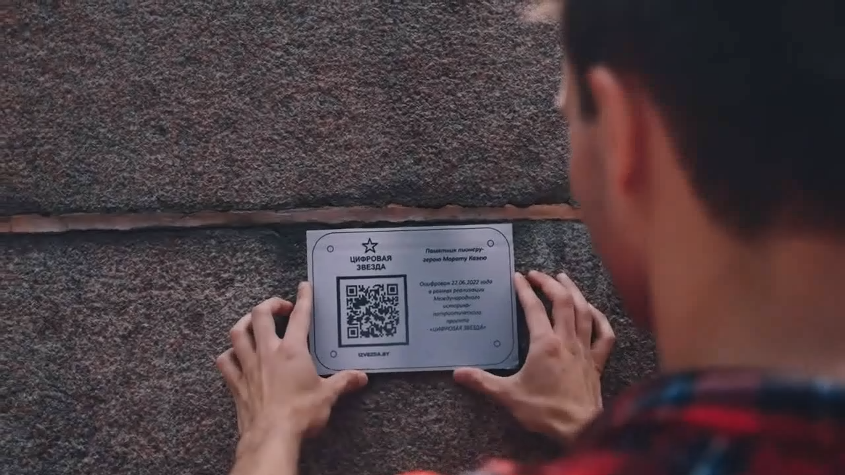

Slide 10

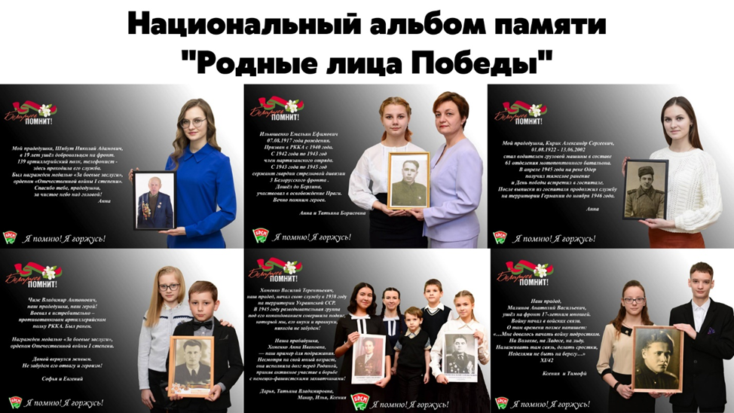
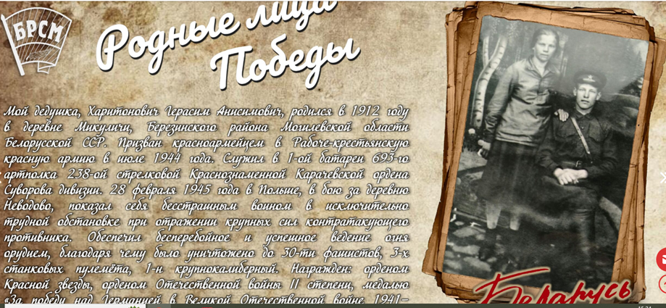
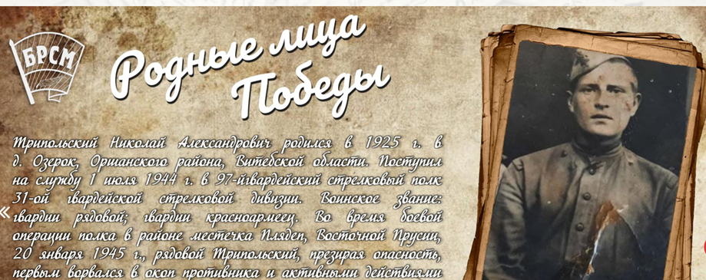

Slide 11
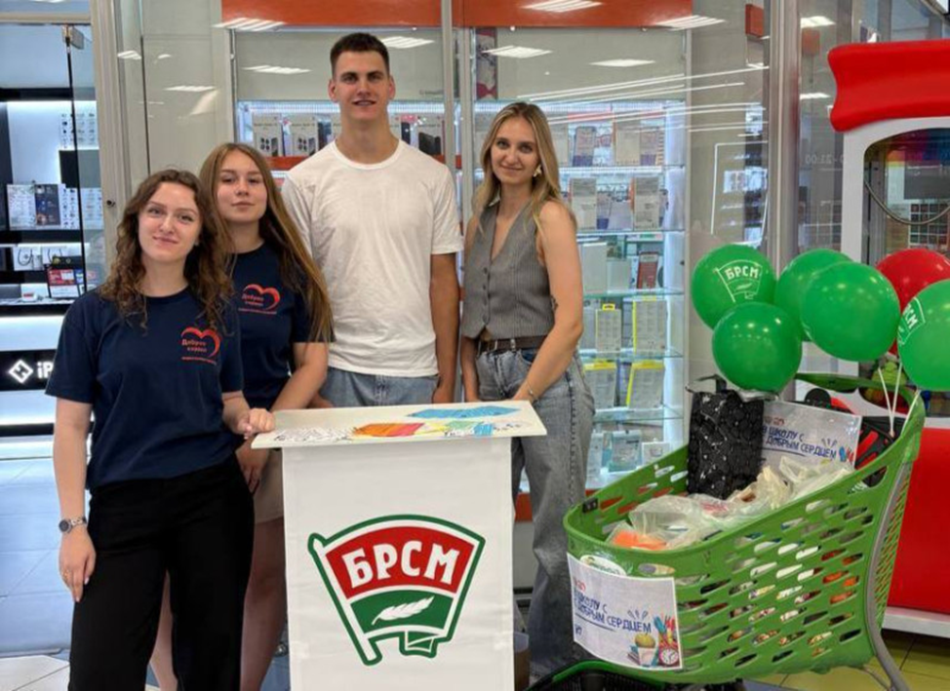

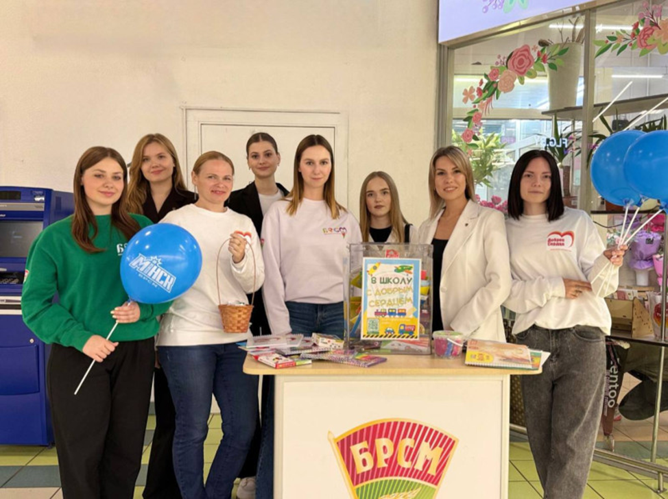


Slide 12


Slide 13



